Slide 1
러닝 기반 건강관리 웹 서비스 구축 (Docker + Kubernetes 활용)
2025/05/27
스마트금융과 정승인

Slide 2
CONTENTS
개요 및 전체 구성도
주요 함수 설명 및 시퀀스 다이어그램
테스트 결과
주요 결과 화면
개발 및 운영 가이드

Slide 3

01
개요 및 전체 구성도
프로젝트 주제 소개
사용 기술 스택
RunningWeb
Docker + Kubernetes를 이용한 웹앱 배포
항목 | 내용
Frontend | HTML, CSS, JavaScript
Backend | Node.js + Express
파일 저장 방식 | fs.appendFile → /app/output/result.txt
Docker 이미지 | amdission/runningcalculweb-app:latest
이미지 저장소 | Docker Hub
배포 환경 | Kubernetes (1 master, 1 worker)
스토리지 구성 | PV (hostPath), PVC (1Gi)
Ingress 설정 | NGINX Ingress Controller + 도메인 매핑 (runningweb.local)
사용자가 입력한 러닝 거리(km)를 기반으로,
칼로리를 계산하고, 그 결과를 서버에
저장·조회·초기화할 수 있는 웹 서비스를 구현.
해당 서비스를 Node.js로 개발하고, Docker로
이미지화한 뒤 Kubernetes 클러스터에 Ingress 기반
도메인 접속까지 지원하는 실전 배포 환경 구축.

Slide 4
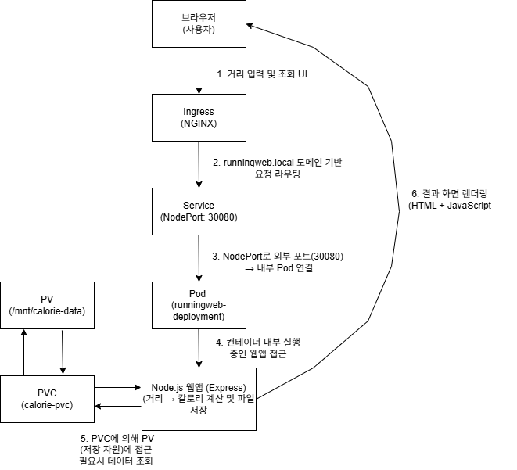
01
개요 및 전체 구성도
전체 구성도
1. 사용자는 웹 브라우저 에서 앱에 접근 시 포트 8080을 통해 Ingress NodePort(31823)으로 포워딩 됨
2. Ingress는 받은 요청을 적절한 Service로 라우팅하며 Service는 외부 요청을 내부 pod로 전달
3. 실재 앱이 실행되는 Pod 내부 웹 앱에서 칼로리 계산 및 결과를 PV(result.txt 파일)에 저장 하며 기록 조회와 초기화 등 기능을 담당

Slide 5
02
주요 함수 설명 및 시퀀스 다이어그램
구성 위치 | 함수/라우팅 | 설명
index.html | <button onclick="..."> | 사용자 UI에서 버튼 클릭 시 JS 함수 호출 (거리 입력, 로그 보기, 초기화)
script.js | calculateCalories() | 거리(km) 입력 받아 칼로리 계산 후 서버에 POST 요청 (/save)
script.js | showLogs() | 서버의 /logs API에 GET 요청하여 저장된 결과 출력
script.js | clearLogs() | 서버의 /logs API에 DELETE 요청하여 기록 초기화
server.js | app.post('/save') | 클라이언트로부터 받은 거리 데이터를 기반으로 칼로리 계산 후 텍스트 파일에 저장 (result.txt)
server.js | app.get('/logs') | 저장된 로그 파일(result.txt) 내용을 클라이언트에 응답
server.js | app.delete('/logs') | 로그 파일의 내용을 비워 초기화
server.js | express.static(__dirname) | index.html, script.js, style.css 같은 정적 파일 제공

Slide 6
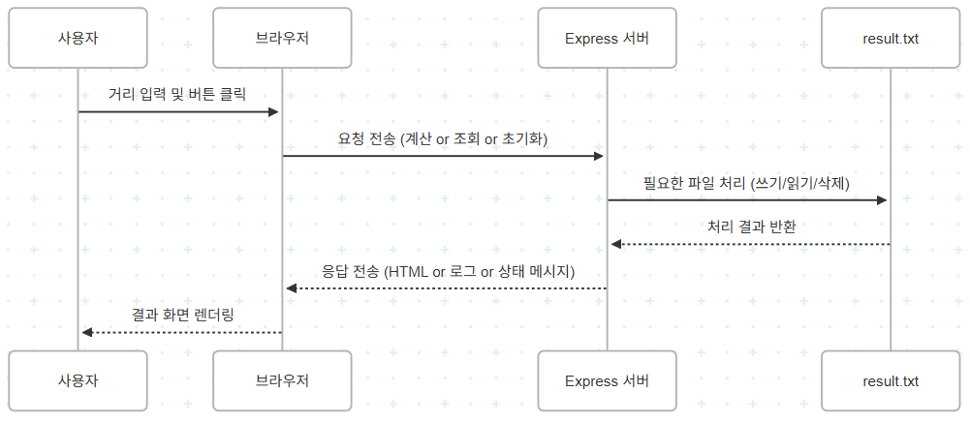
02
주요 함수 설명 및 시퀀스 다이어그램
시퀀스 다이어그램
사용자는 브라우저를 통해 웹 앱에 접속 및 거리 입력 혹은 버튼을 클릭
브라우저는 서버(Express)에 HTTP 요청 전송
(예 : POST /save, GET /logs, DELETE /logs )
3. 서버는 요청에 따라 칼로리 계산 및 로그 파일 읽거나
초기화
4. result.txt 파일을 저장, 읽기, 덮어쓰기 등의 작업 수행
5. 처리결과를 브라우저로 응답 및 브라우저 화면 표출

Slide 7
03
테스트 결과
프로젝트 기능 테스트
구성 요소 | 테스트 항목 | 테스트 결과 | 확인 방법 (대표)
1. 사용자 (브라우저) | 웹 UI 접속 가능 여부 (http://runningweb.local:8080) | ✅ 접속 성공 | hosts 파일에 도메인 매핑 후 브라우저 접속
 | 거리 입력 및 결과 출력 확인 | ✅ 정상 작동 | 브라우저 입력 후 결과 텍스트 확인
 | 기록 보기 / 초기화 기능 작동 | ✅ 동작 확인 | 버튼 클릭 후 로그 영역 변화 확인
2. Ingress (NGINX) | 도메인 요청 라우팅 동작 여부 | ✅ 정상 작동 | kubectl get ingress로 도메인 연결 확인
3. Service (NodePort) | 외부 포트 → 내부 포트 연결 확인 | ✅ 전달 성공 | curl http://localhost:30080 응답 확인
4. PV (hostPath) | 실제 저장 경로에 파일 존재 여부 | ✅ 파일 유지됨 | cat /mnt/calorie-data/result.txt 확인

Slide 8

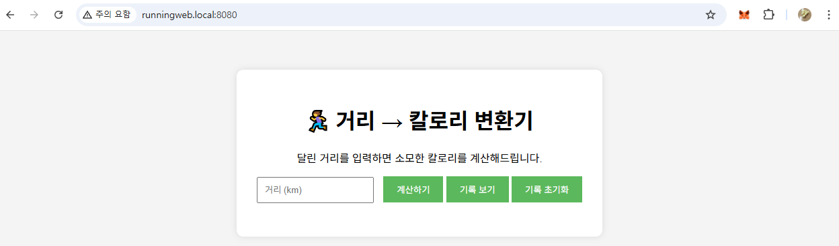

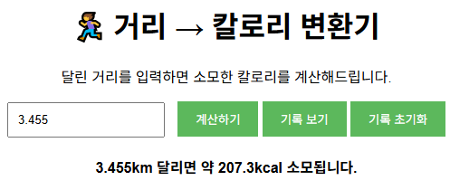
04
주요 결과 화면
1. 사용자 (브라우저)
1. 웹 UI 접속 가능 여부 (http://runningweb.local:8080)
hosts 파일에 도메인 매핑 후 브라우저 접속
2. 거리 입력 및 결과 출력 확인
브라우저 입력 후 결과 텍스트 확인

Slide 9
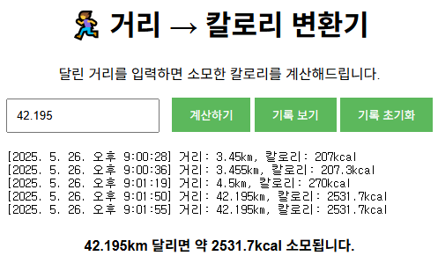
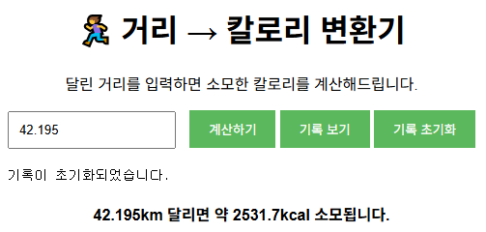
04
주요 결과 화면
1. 사용자 (브라우저)
1. 기록 보기 / 초기화 기능 작동
버튼 클릭 후 로그 영역 변화 확인

Slide 10
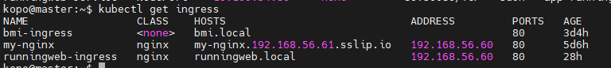
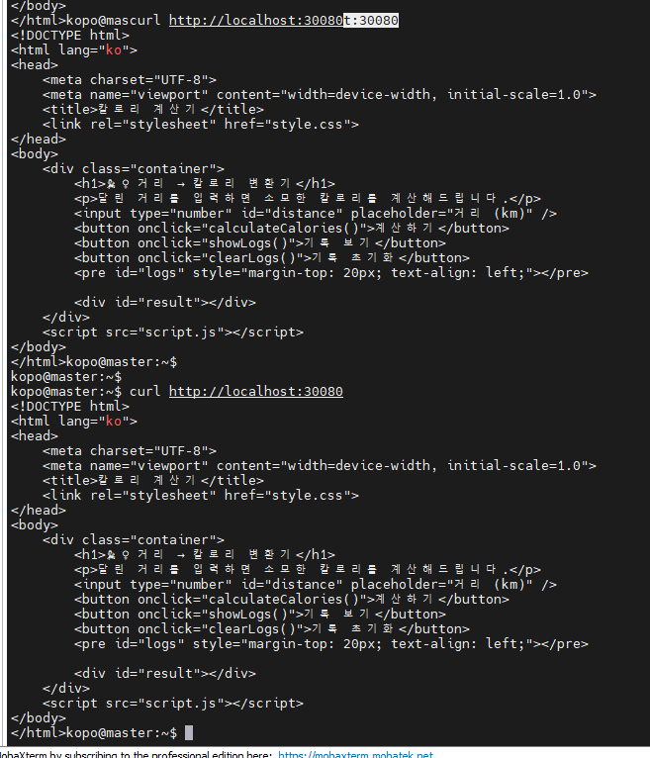
04
주요 결과 화면
2. Ingress (NGINX)
1. 도메인 요청 라우팅 동작 여부
kubectl get ingress로 도메인 연결 확인
3. Service (NodePort)
2. 외부 포트 → 내부 포트 연결 확인
curl http://localhost:30080 응답 확인

Slide 11
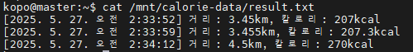
04
주요 결과 화면
4. PV (hostPath)
1. 실제 저장 경로에 파일 존재 여부
cat /mnt/calorie-data/result.txt 확인

Slide 12
05
개발 및 운영 가이드
1. 개발 환경 세팅
항목 | 내용
운영체제 | Ubuntu 22.04 (VirtualBox)
실행 도구 | Node.js v18, Docker, kubectl
브라우저 접속 | http://runningweb.local:8080 (도메인 매핑 필요)

Slide 13
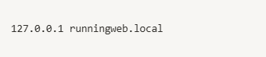
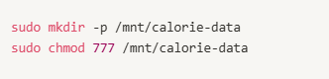
05
개발 및 운영 가이드
2. 사전 준비
1. /etc/hodtd 파일 수정 (로컬 PC)
2. VirtualBox 포트포워딩 설정
호스트 포트 : 8080 >> 게스트 포트 : 31823
3. Ubuntu 서버에서 볼륨 디렉토리 생성

Slide 14
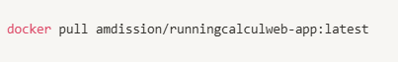
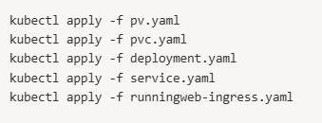
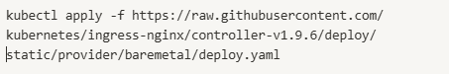
05
개발 및 운영 가이드
3. Docker 이미지 준비
Docker Hub에서 직접 pull하여 사용:
4. Kubernetes 리소스 적용 순서
ingress-nginx-controller가 이미 배포된 상태여야 합니다.
필요시 설치:

Slide 15
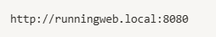
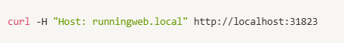
05
개발 및 운영 가이드
5. 서비스 접속 확인
1. 브라우저에서 접속:
2. 또는 Ingress NodePort로 직접 curl 테스트:

Slide 16
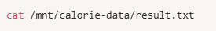
05
개발 및 운영 가이드
6. 데이터 확인
저장 로그 파일 확인:
7. 운영 주의사항
PVC, PV는 로컬 디렉토리(hostPath)에 연결되어 있음으로, 클러스터 재시작 시에도 데이터 유지됨
브라우저 도메인 접속을 위해 /etc/hosts 수정이 필수
로그 기록이 많아지면 주기적 초기화 필요(UI 버튼으로 가능)

Slide 17
감사합니다
2025/05/27
스마트금융과 정승인

